Slide 1

研究设想与阶段进展
磁序如何进入
高次谐波的
量子关联？
双层 PT-AFM 机制模型
从电子电流到可测的光场协方差
概念示意
2026.10.07 资料截至 10.06
Notes:
汇报目标不是宣布已经发现磁性纠缠，而是提出可检验的研究问题，并展示完整量子输出链已经在有限模型中跑通。全套18页正文，5页理论与文献附录。建议正文约25–30分钟。当前使用经典强场背景，后续才研究量子输入。图为AI生成的双层光学概念插图，不代表M0精确堆垛或光束传播方向。
工作记录：
C:/Users/26507/Documents/New_SBEs/Quantum-light/docs/04_BSV量子光/线Q_供外部AI更新的科研与GPU准备现状_20261006.md
文献：

Slide 2
01 研究动机
谐波强度没有给出完整的光场量子态
选取一个谐波光子模式 b，把它分解成平均场和涨落：
b̂
= β
+ δb̂
⟨b̂
†
b̂
⟩ = |β
|
2
+ n
μ
μ
μ
μ
μ
μ
μμ
描述量 | 物理含义 | 能回答的问题
β(μ) = ⟨b̂(μ)⟩ | 平均场的振幅与相位 | 相干谐波怎样辐射？
n(μ,ν) = ⟨δb̂μ† δb̂ν⟩ | 涨落数量与正常模间关联 | 平均场之外还有多少光？
m(μ,ν) = ⟨δb̂μ δb̂ν⟩ | 相位敏感的二阶关联 | 两个偏振的涨落如何联系？
研究问题：磁畴信息是否还存在于强度谱未充分显示的关联中？
量子光场与相位参考：Blow et al., PRA 42, 4102 (1990)；Stammer, PRR 6, L032033 (2024).
线 Q / 双层 PT-AFM 的量子谐波输出
02
Notes:
经典SBE常用平均电流傅里叶振幅构建相干辐射谱，不能把这个量等同完整量子光子数。量子输出的总平均计数包含相干部分|β|²与连通涨落n。m是相位敏感协方差，非零m既不是压缩的充分条件，也不是纠缠的充分条件。μ表示经过归一化的探测光模式，不是单个电子k点。此处比较信息内容，不预设量子测量一定优于所有经典相位测量。
图像讲解与引用边界：
可见引用：量子光场与相位参考：Blow et al., PRA 42, 4102 (1990)；Stammer, PRR 6, L032033 (2024).
https://doi.org/10.1103/PhysRevA.42.4102
https://doi.org/10.1103/PhysRevResearch.6.L032033
工作记录：
C:/Users/26507/Documents/New_SBEs/Quantum-light/docs/04_BSV量子光/线Q_方案C观测候选与强驱动接口_20260928.md
文献：

Slide 3
01 文献位置
现有工作提供了三条线索
研究方向 | 已有代表结果 | 本课题要进一步检验什么
量子光驱动 HHG | 驱动统计改变谱与聚束 Gorlach 2023；Lemieux 2025 | 先建立经典强场下的量子输出 再接较弱量子输入
HHG 输出量子态 | 源响应、非经典性、条件态纠缠 Lange 2026；Yan 2026 | 固定探测模式下的 无条件双偏振关联
反铁磁非线性光学 | 双层 CrI₃ 的磁性 SHG Sun 2019 | 磁畴对输出协方差的影响 以及与普通强度读出的比较
拟研究的交叉点：磁序、强场电子动力学与可测量的输出关联
标准输入输出理论与 Gaussian 方法是基础。新物理需要由材料计算证明。
Sun et al., Nature (2019)；Gorlach et al., Nat. Phys. (2023)；Lemieux et al., Nat. Photon. (2025)
线 Q / 双层 PT-AFM 的量子谐波输出
03
Notes:
不能把“经典泵浦产生量子HHG输出”本身当创新，这已有理论文献。Sun建立磁性SHG与畴读出的材料动机。Gorlach关注量子输入控制，Lemieux给出BSV扰动强场HHG的实验聚束。Lange明确发射体量子响应的重要性。Yan涉及条件筛选后的谐波态，不自动等价我们的无条件输出。这里提出研究组合，不宣称首次，也不保证得到纠缠。
工作记录：
C:/Users/26507/Documents/New_SBEs/Quantum-light/docs/04_BSV量子光/线Q_Zotero文献复核与研究切口_20261001.md
文献：
https://doi.org/10.1038/s41586-019-1445-3
https://doi.org/10.1038/s41567-023-02127-y
https://doi.org/10.1038/s41566-025-01673-6
https://doi.org/10.1103/3n7b-m3vt
https://doi.org/10.1103/k3rf-bhbc

Slide 4
01 文献位置
已有研究证明了什么，我们还要向哪里推进？
已有研究 | 证明了什么 | 尚未覆盖
Gorlach 等，Nat. Commun. 11, 4598 (2020) | HHG 输出需用量子光学描述：非泊松统计、压缩 | 不含磁序与磁畴比较
Pizzi 等，Nat. Phys. 19, 551 (2023) | 发射体关联映射到输出光的非经典统计与谐波间关联 | 未做 PT-AFM 对称性分类
Theidel 等，PRX Quantum 5, 040319 (2024) | 半导体 HHG 非经典性的实验迹象：双模压缩、光子关联 | 未比较 Néel 磁畴
所以：把 HHG 输出光场量子化本身不是我们的首创，已有理论与实验基础。
相邻两条已有方向：量子光驱动 HHG（Gorlach 等，Nat. Phys. 19, 1689, 2023）；
磁性 SHG 与磁畴读出（Sun 等，Nature 572, 497, 2019）。
PT-AFM 磁序 → 强场电子涨落 → 输出光子协方差的磁畴依赖
待检验：磁序能否对相位敏感关联产生可辨识、可测量的调控？
Δ
N
m
∥⊥
= [m
∥⊥
(+N) − m
∥⊥
(−N)] / 2
输出量子光学基础：Gorlach et al., Nat. Commun. 11, 4598 (2020)；Pizzi et al., Nat. Phys. 19, 551 (2023)；Theidel et al., PRX Quantum 5, 040319 (2024).
量子光驱动 HHG：Gorlach et al., Nat. Phys. 19, 1689 (2023)；磁性 SHG：Sun et al., Nature 572, 497 (2019).
线 Q / 双层 PT-AFM 的量子谐波输出
03
Notes:
必须比“从来没有人研究HHG量子统计”更严谨。三篇不能忽略：Gorlach等，Nat.Commun.11,4598(2020)已提出量子光学HHG理论，研究输出谐波的非泊松统计与压缩；Pizzi等，Nat.Phys.19,551(2023)表明强驱动多体系统中的发射体关联能反映到输出光的非经典统计及谐波间关联，最接近我们的出发点；Theidel等，PRXQuantum5,040319(2024)报告半导体高次谐波非经典性质的实验迹象，包括双模压缩与光子关联测量，说明研究HHG输出光的量子统计已有实验动机。因此量子化输出光场不是我们的首次创新。另外Gorlach等Nat.Phys.19,1689(2023)的重点是改变入射光的量子态如何影响HHG，Sun等Nature572,497(2019)证明双层反铁磁CrI₃的磁序能产生显著SHG响应，两者分别支撑量子光学方向与磁性材料方向。我们真正想推进的具体关系是PT-AFM磁序经强场电子涨落，到输出光子协方差的磁畴依赖，并用Δ_N m_∥⊥这样的磁畴关联差异来检验，同时判断它是否超出已有经典相干光学响应能提供的信息。这条关系是否具有新的可测量后果，仍需材料计算验证。
图像讲解与引用边界：
可见引用：输出量子光学基础：Gorlach et al., Nat. Commun. 11, 4598 (2020)；Pizzi et al., Nat. Phys. 19, 551 (2023)；Theidel et al., PRX Quantum 5, 040319 (2024).
量子光驱动 HHG：Gorlach et al., Nat. Phys. 19, 1689 (2023)；磁性 SHG：Sun et al., Nature 572, 497 (2019).
https://doi.org/10.1038/s41467-020-18218-w
https://doi.org/10.1038/s41567-022-01910-7
https://doi.org/10.1103/PRXQuantum.5.040319
https://doi.org/10.1038/s41567-023-02127-y
https://doi.org/10.1038/s41586-019-1445-3
工作记录：
C:/Users/26507/Documents/New_SBEs/Quantum-light/docs/04_BSV量子光/线Q_Zotero文献复核与研究切口_20261001.md
文献：
https://doi.org/10.1038/s41467-020-18218-w
https://doi.org/10.1038/s41567-022-01910-7
https://doi.org/10.1103/PRXQuantum.5.040319
https://doi.org/10.1038/s41567-023-02127-y
https://doi.org/10.1038/s41586-019-1445-3

Slide 5
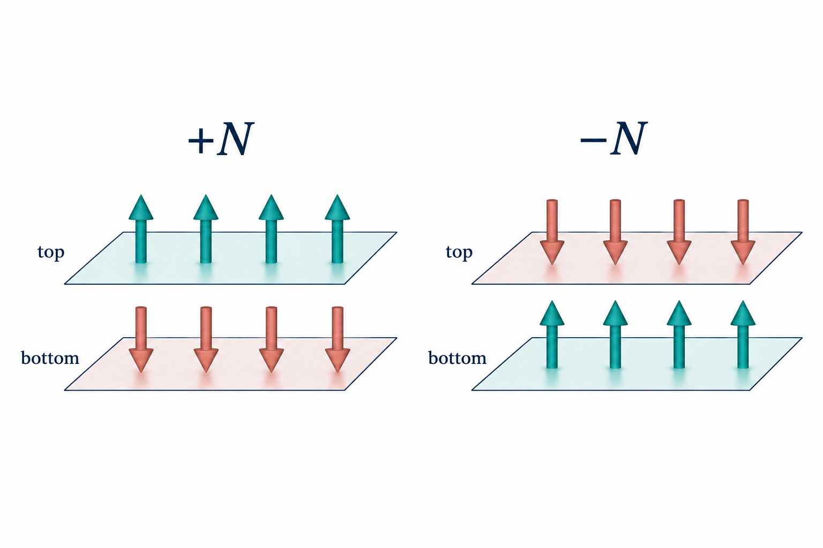


01 材料动机
双层反铁磁提供可翻转的磁序参照
只反转层磁矩
P : N ↦ −N
T : N ↦ −N
PT : N ↦ N
单畴破坏 P、T
保留 PT
层磁矩示意；N 是经典畴标签，不是量子叠加态
磁性 SHG 提供偶次窗口的实验动机，量子关联的磁畴效应仍待计算。
实验动机：Sun et al., Nature 572, 497 (2019). M0 的 P/T/PT：本项目模型审计。
线 Q / 双层 PT-AFM 的量子谐波输出
04
Notes:
M0为层间反铁磁机制模型。这里的↑↓仅表示经典层磁矩取向，不表示量子磁畴叠加。P反演与T时间反演把两个畴联系起来，PT在同一个畴内成立。反演破缺使偶次响应不再受中心对称晶体的禁戒，但PT本身不保证某个H2幅度非零，也不能从此推出任意二阶光场关联的谐波奇偶律。真实CrI3实验选择定则还受其晶体几何制约，不能全部移植M0。
图像讲解与引用边界：
看图顺序：先看同一畴两层相反，再比较两个畴只交换箭头。P、T各自把畴换过去，PT保持该畴。图为自制概念图，非CrI3原子结构。Sun论文支持实验动机，本项目精确P/T/PT关系来自M0审计。
可见引用：实验动机：Sun et al., Nature 572, 497 (2019). M0 的 P/T/PT：本项目模型审计。
https://doi.org/10.1038/s41586-019-1445-3
工作记录：
C:/Users/26507/Documents/New_SBEs/Quantum-light/docs/04_BSV量子光/线Q_M0对称性只读审计与文献边界_20260926.md
文献：
https://doi.org/10.1038/s41586-019-1445-3

Slide 6
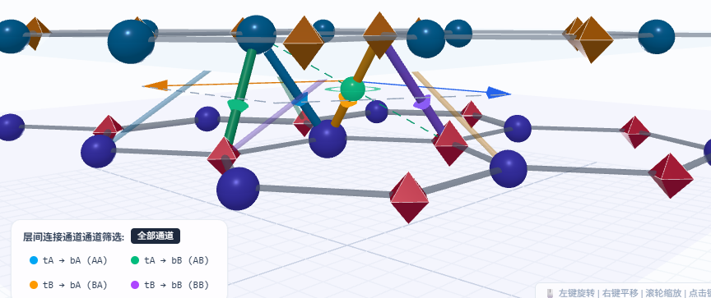
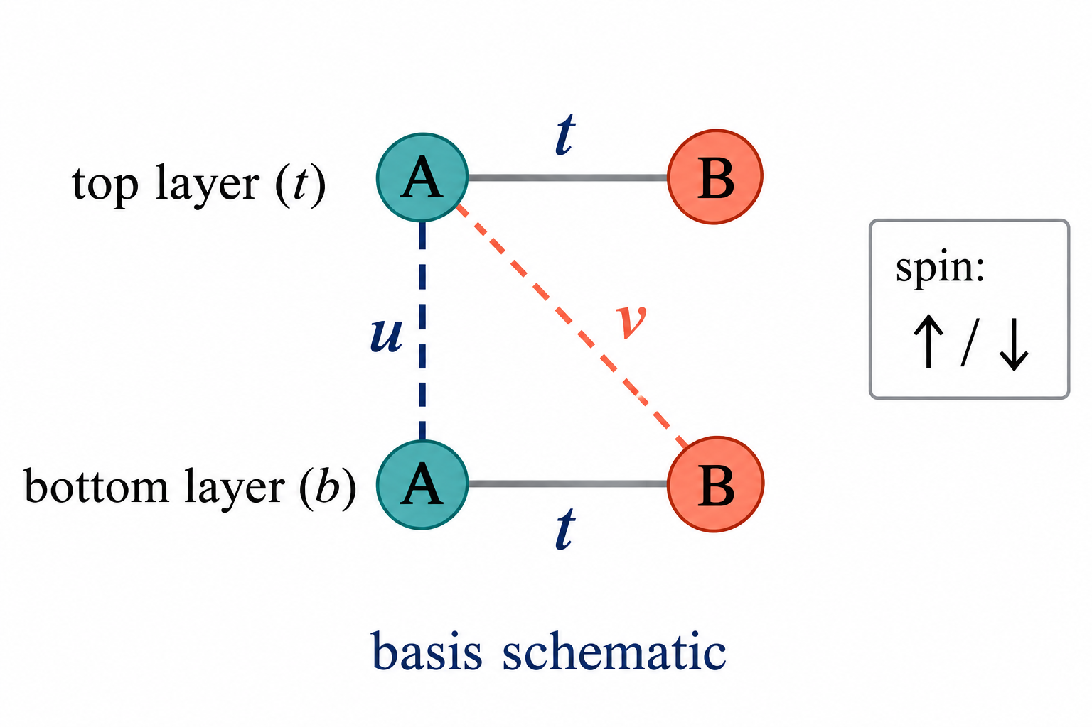





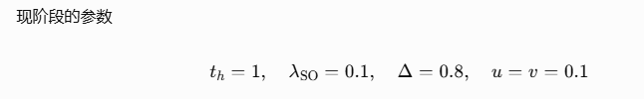
02 物质模型
八带 M0 保留层、子晶格与自旋自由度
并不是从真实 CrI₃的 DFT/Wannier Hamiltonian
严格约化得到的八带模型。
2 层 × 2 子晶格 × 2 自旋
每个 A / B 基元都保留 ↑、↓
t：层内跃迁
u：层间 AA / BB
v：层间 AB / BA
基元连线示意；不表示实际堆垛和键长
h
= t
Re( f σ
− Im f σ
)s
+ λ
g σ
s
+ Nη
Δs
ℓ,N
h
x
y
0
SO
z
z
ℓ
z
第二项是 Kane–Mele 型内禀自旋轨道耦合:Kane & Mele, Physical Review Letters 95, 226801 (2005)
线 Q / 双层 PT-AFM 的量子谐波输出
05
Notes:
先解释三种二能级结构，再介绍Hamiltonian，避免直接塞8×8矩阵。层内项包括蜂窝跃迁、SOC与相反交换场。非对角层间块来自冻结几何，Bloch相位不能随意去掉。详式在附录A。当前忽略显式I轨道并采用有效系数，没有完成严格材料Wannier下折叠，因此不能宣称已经保真描述CrI3全部磁性交换与能带。当前M0参数来自机制设定。
图像讲解与引用边界：
图仅显示四个层×子晶格基元，每个基元仍有两个自旋自由度，共八带。为了讲清u/v，图中仅画AA和AB代表连接，实际块还含BB和BA。实空间蜂窝结构因子仍为附录A和实施spec的f(k)、g(k)，本图不是把蜂窝晶格改为两点分子。η上=+1、η下=−1。基准参数t_h=1eV、λSO=0.1、Δ=0.8、u=v=0.1见原备注。
可见引用：模型定义：本项目 M0 实施 spec（2026-09-12）。材料动机：Sun et al., Nature (2019).
https://doi.org/10.1038/s41586-019-1445-3
工作记录：
C:/Users/26507/Documents/New_SBEs/Quantum-light/docs/04_BSV量子光/线Q_M0_v1实施spec与静态报告_20260912.md
C:/Users/26507/Documents/New_SBEs/Quantum-light/docs/04_BSV量子光/线Q_M0对称性只读审计与文献边界_20260926.md
文献：

Slide 7
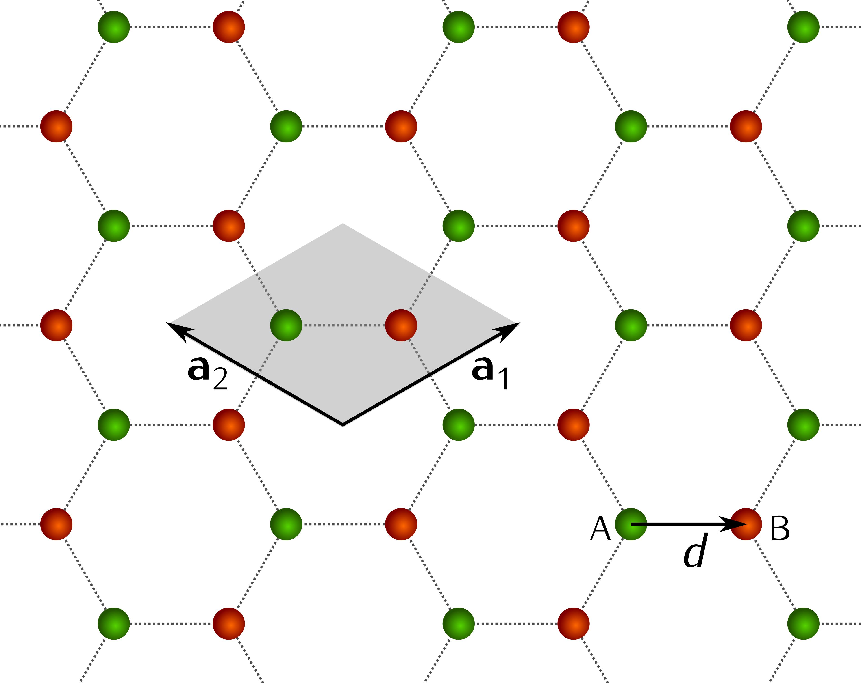
02 科学比较
固定同一实验条件，只翻转磁畴
泵浦、CEP、偏振、收光侧与相位参考全部相同
(+N , A
) versus (−N , A
)
P1
P1
P1：沿 a₂ 的 8 周期脉冲，A* = 0.8，ω₀ = 0.05 tₕ/ℏ
P H
(k) P
−1
= H
(−k) ⇒ J
[A] = −J
[−A]
N
−N
N
−N
反演关系同时反号驱动，不能直接给出同一驱动下的磁畴奇偶性。
P、T、PT 用于解释比较。共同相位参考保证关联相位差有意义。
磁性 SHG 动机：Sun et al., Nature (2019)；相位参考：Stammer, PRR (2024). 精确关系为本模型推导。
线 Q / 双层 PT-AFM 的量子谐波输出
06
Notes:
这是已确认的方案C。A反号表示整个矢势波形反号，一般相当于线偏振CEP偏移π，不等同把光束传播方向反过来。精确对称性审计已经检验P/T/PT与电流极矢量符号。T/PT还交换in/out，并要求相应终态—初态映射，即使脉冲时间对称也不等于两个同初态前向实验的同场奇偶律。M0的镜面与C2只是近似关系，不能作为严格选择规则。P1是规定在样品处的经典局域背景，不额外把它又做一次经典自洽辐射反馈。
图像讲解与引用边界：
可见引用：磁性 SHG 动机：Sun et al., Nature (2019)；相位参考：Stammer, PRR (2024). 精确关系为本模型推导。
https://doi.org/10.1038/s41586-019-1445-3
https://doi.org/10.1103/PhysRevResearch.6.L032033
工作记录：
C:/Users/26507/Documents/New_SBEs/Quantum-light/docs/04_BSV量子光/线Q_方案C观测候选与强驱动接口_20260928.md
C:/Users/26507/Documents/New_SBEs/Quantum-light/docs/04_BSV量子光/线Q_M0对称性只读审计与文献边界_20260926.md
文献：

Slide 8
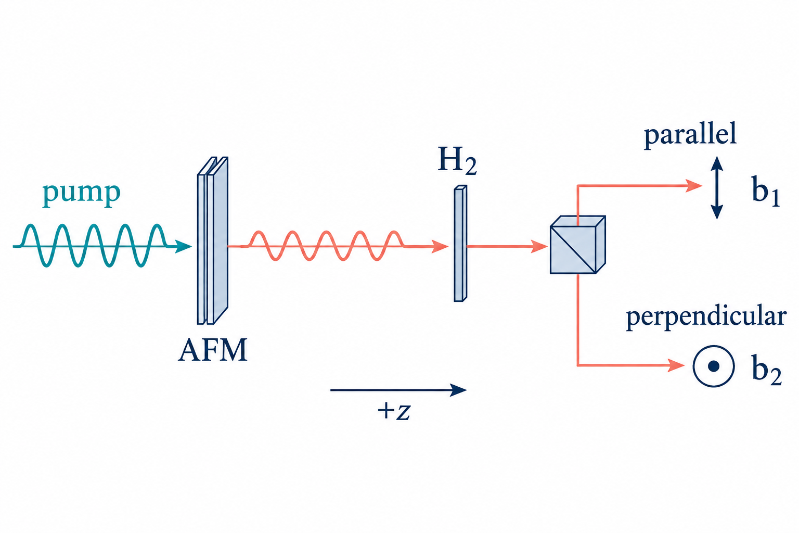
02 可测量的假说
首个候选是 H2 的两个正交偏振模式
同侧、同频段，两个正交偏振
b̂
=b̂
R
, b̂
=b̂
R
1
H2,∥
2
H2,⊥
m
=⟨δb̂
δb̂
⟩
12
1
2
Δ
m
=[m
(+N)
N
12
12
−m
(−N)]/2
12
∥ 沿晶轴 a₂，⊥ 在膜内垂直 a₂
强度对照：Iμ = |βμ|² + nμμ
模式选择示意，不代表已建成的测量装置
固定输入和相位参考，检验交叉偏振关联是否比强度更能显示畴差。
模式基础：Blow et al., PRA 42, 4102 (1990). H2 双偏振畴差：本项目待检验假说。
线 Q / 双层 PT-AFM 的量子谐波输出
07
Notes:
这里还没有磁畴读出结果。H2选择来自磁性非线性光学动机、既有电子源诊断和接口成本。选择H2不意味着二次响应已处在微扰区，也不代表已经研究了更高阶的非微扰HHG。谐波模式应由频率波包与偏振共同定义。两个偏振正交保证模式正交，两个磁畴不能各自重定义输出相位。m翻号可能只是局域相位旋转，因此相位读出与纠缠资源变化需要区分。
图像讲解与引用边界：
看图顺序：泵浦照射薄膜，右侧出射光先选H2频带，再按两种偏振定义两个模式。实际b还需要第12页的归一化频谱权重。图中的转向仅为画清两个输出，不另行改变样品处的法线收集定义。该图不声称已经实现相干H2本振或具体仪器。相位敏感测量需共同相位参考，其可行性和资源评估是后续任务。
可见引用：模式基础：Blow et al., PRA 42, 4102 (1990). H2 双偏振畴差：本项目待检验假说。
https://doi.org/10.1103/PhysRevA.42.4102
工作记录：
C:/Users/26507/Documents/New_SBEs/Quantum-light/docs/04_BSV量子光/线Q_方案C观测候选与强驱动接口_20260928.md
C:/Users/26507/Documents/New_SBEs/Quantum-light/docs/04_BSV量子光/线Q_供外部AI更新的科研与GPU准备现状_20261006.md
文献：

Slide 9

03 理论链 1/7
先求强场中的电子轨迹和电流
κ(t) = k + e A
(t) / ℏ
Peierls 替换，把激光耦合引入电子系统
P1
iℏ ∂
𝒰
(t) = H
[κ(t)] 𝒰
(t)
时间演化算符，初态在强激光作用到时间t时，这个态会变成什么？
t
k
8,N
k
(0)
†
P⁽⁰⁾_{k}是激光到来之前的占据态投影算符
ρ
(t) = 𝒰
(t) P
𝒰
(t) , j
= −(e/ℏ) ∂
H
k
k
k
k
a
kₐ
ω_{k}是 BZ 求积权重，满足求和为1。N_{cell}是照射区域包含的物理原胞数。I_{a}是面电流源。
⟨I
(t)⟩ = N
∑
w
Tr[ρ
(t) j
(t)]
a
cell
k
k
k
a
强场背景非微扰传播。占据初态取模型基态，动量网格只负责求积。
SBE / 最小耦合：Wilhelm et al., PRB 103, 125419 (2021). M0、面积和 BZ 权重按本项目定义。
线 Q / 双层 PT-AFM 的量子谐波输出
08
Notes:
Peierls替换已经把当前速度规范下的经典泵浦引入Hamiltonian，不再同时额外加一份长度规范-erE。𝒰k是单粒子传播子，与后面的输出Bogoliubov系数U不同。Pk0为激光前占据投影，演化中不能强行替换成瞬时基态。代码可能以e=ℏ=1使用动量位移A，报告展示SI关系时需要区分。总电流、面电流与每原胞电流之间有面积和原胞数换算。此页展示的是当前独立电子模型中的精确单位演化，不包括电子相互作用与耗散。
图像讲解与引用边界：
可见引用：SBE / 最小耦合：Wilhelm et al., PRB 103, 125419 (2021). M0、面积和 BZ 权重按本项目定义。
https://doi.org/10.1103/PhysRevB.103.125419
工作记录：
C:/Users/26507/Documents/New_SBEs/Quantum-light/docs/04_BSV量子光/线Q_M0_v1实施spec与静态报告_20260912.md
C:/Users/26507/Documents/New_SBEs/Quantum-light/docs/04_BSV量子光/线Q_经典泵浦CJJ最小数学设计_待人审_20260915.md
文献：

Slide 10
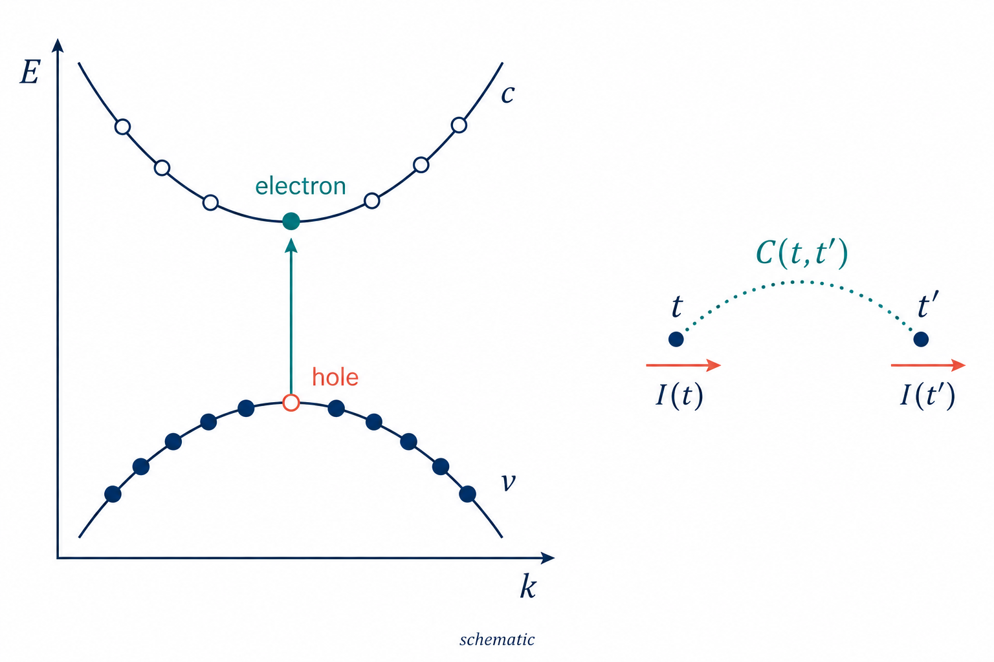



03 理论链 2/7
电流均值之外，两时关联保留量子涨落
δÎ
=Î
−⟨Î
⟩
表示电流相对于平均值的量子涨落
a
a
a
在时间t的a方向电流涨落，与时间t’的b方向电流涨落，有怎样的量子关联？
C
>
(t,t′)=⟨δÎ
(t)δÎ
(t′)⟩
ab
a
b
平均电流：一次期望
两时涨落：保留算符次序
X：占据／未占据子空间的顶点
示意能带；图中 c、v 表示参考态子空间
Slater 初态用 Wick 定理化简。总核 C = Ncell c，源核尚不是光子数。
Wick 定理：Wick, Phys. Rev. 80, 268 (1950). 投影矩阵公式按本模型与 Slater 初态化简。
线 Q / 双层 PT-AFM 的量子谐波输出
09
Notes:
本页C^>为未对称连通关联，算符顺序不交换，小写c表示每原胞核。jtilde=𝒰†j𝒰，X=Vc0†jtildeVv0。等价地也可写成传播后的Vc(t)†j(t)Vv(t)，不能重复传播。Ctotal=Ncell c，平均总电流=Ncell μ；BZ权重是wk而非wk²。粒子空穴Gram形式说明单窗口对角量非负，但畴差与交叉项仍可能强烈相消。该源核不能直接改名为光子数。
图像讲解与引用边界：
先用电子—空穴示意解释X连接占据和未占据子空间，再看右侧两时电流。图是一般示意能带，不是M0的计算色散，也不表示已经预测某个真实激发人口。完整算符Î=Σj_ij c_i†c_j，Gram形式c=ΣwTr[Xa†Xb]，仍见原理论记录。这里c、v在强驱动下应理解为从初始参考占据/空态传播来的子空间，不可每步重置成瞬时能带基态。
可见引用：Wick 定理：Wick, Phys. Rev. 80, 268 (1950). 投影矩阵公式按本模型与 Slater 初态化简。
https://doi.org/10.1103/PhysRev.80.268
工作记录：
C:/Users/26507/Documents/New_SBEs/Quantum-light/docs/04_BSV量子光/线Q_经典泵浦CJJ最小数学设计_待人审_20260915.md
C:/Users/26507/Documents/New_SBEs/Quantum-light/docs/04_BSV量子光/线Q_CJJ数学补审与接口_20260915.md
文献：

Slide 11

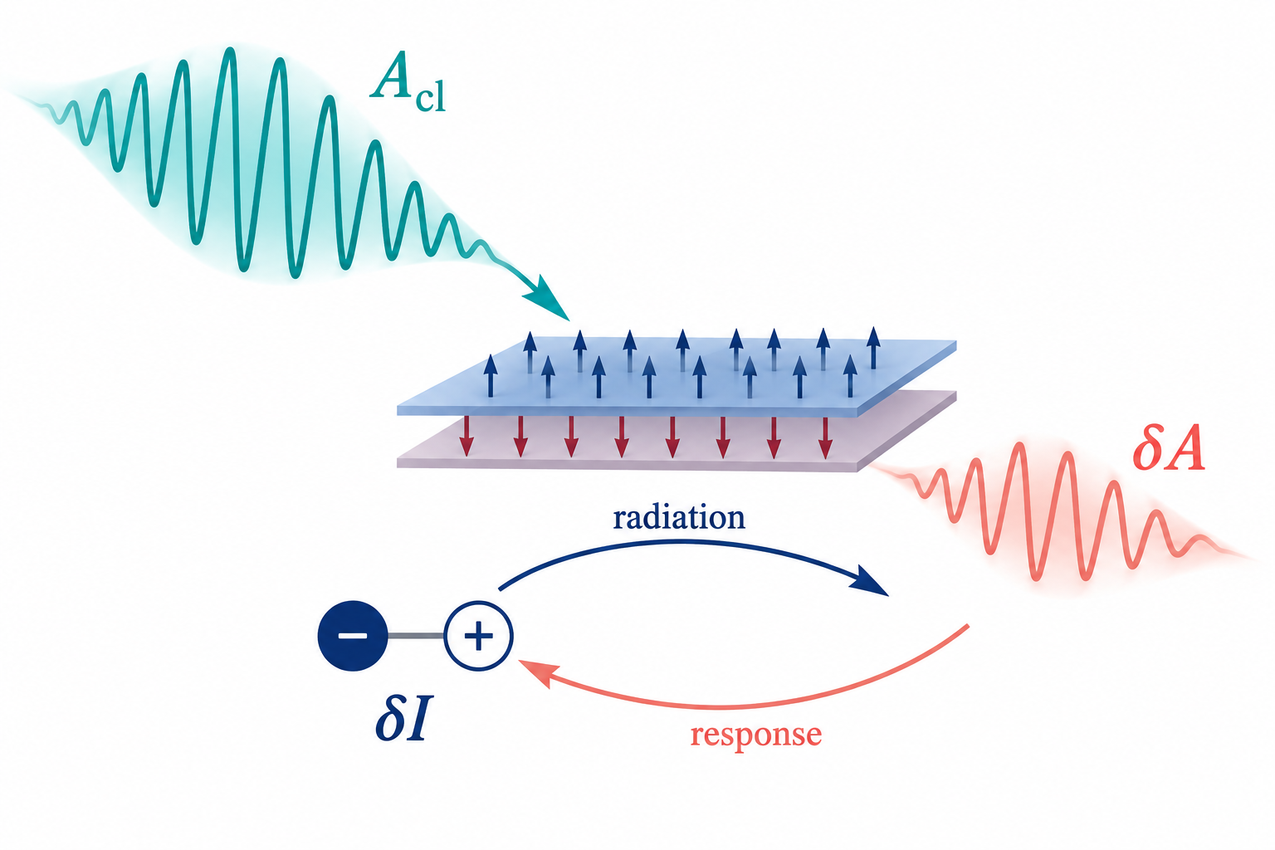

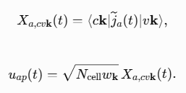


03 理论链 3/7
在强场背景上建立电子—光子涨落方程
把电流涨落算符δI投影到粒子-空穴（准玻色子）基底上，用B†和B重新写出来。
是动量k处产生一个电子-空穴对的玻色型涨落算符。
强背景规定电子轨迹
任何玻色型实标量场算符的标准展开形式
[B̂
,B̂
†
]≃δ
随机相位近似（RPA）的准玻色处理
（激发太强时失效）
p
q
pq
小量子涨落同时产生辐射与响应
准玻色 / Gaussian 近似须检查耗尽；还没有具体说明量子电磁场采用什么空间模式，影响H_{EM}
准玻色：Thouless, Nucl. Phys. 22, 78 (1961)；强场源响应：Lange et al., PRA 113, 053115 (2026).
线 Q / 双层 PT-AFM 的量子谐波输出
10
Notes:
本页δI与Dbar使用总电流规范，故u=√(Ncell wk)X；代码内的每原胞版本将原胞数因子转移到场归一化。第11页I同样表示真实面积积分的总电流。不能漏掉或重复乘Ncell。这一层将费米子粒子空穴激发在Slater参考态附近近似为玻色子，属于time-dependent RPA/Gaussian tangent思想。其与光子组成二次系统，Heisenberg方程线性，所以最后自然出现Bogoliubov系数U,V。它不是精确全费米子联合量子演化，不能无条件扩展到任意强BSV输入。Dbar为占据期望接触项，定义和符号见附录B。若已经显式引入光子，不得再重复添加由同一光子产生的自场。粒子空穴自由相位已装入顶点时，也不能再加一次自由演化。
图像讲解与引用边界：
图中粗青色A_cl是已冻结的样品处P1强场，细红色δA是量子涨落。下方闭环表示电流涨落辐射光，以及光场扰动引起电子响应，不能把已经由光子产生的同一反馈再次添加。RPA文献支持参考态附近的小振幅准玻色结构；把它用于P1共动顶点并连接薄膜连续光子，是本项目的近似组合，不是Thouless原文已验证的强场材料结论。
可见引用：准玻色：Thouless, Nucl. Phys. 22, 78 (1961)；强场源响应：Lange et al., PRA 113, 053115 (2026).
https://doi.org/10.1016/0029-5582(61)90364-9
https://doi.org/10.1103/3n7b-m3vt
工作记录：
C:/Users/26507/Documents/New_SBEs/Quantum-light/docs/04_BSV量子光/线Q_P1dressed_ph_photon_Gaussian_20260923.md
C:/Users/26507/Documents/New_SBEs/Quantum-light/docs/04_BSV量子光/线Q_chi_rad与响应R_公式对照_20260921.md
文献：
https://doi.org/10.1103/3n7b-m3vt

Slide 12
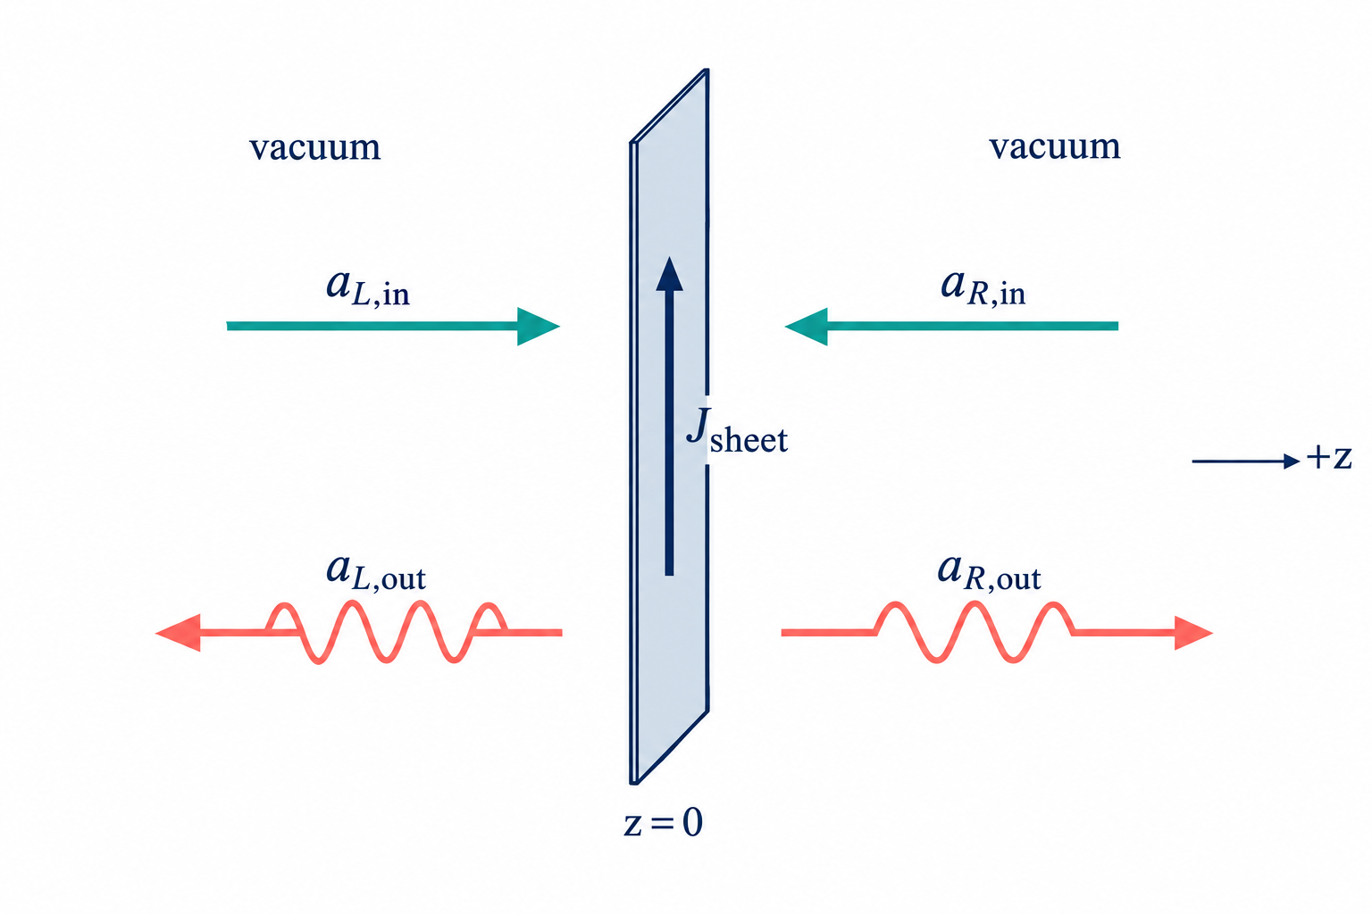




03 理论链 4/7：这些电子涨落辐射出的光，怎样变成实验中真正向外传播的光子模式？
Maxwell 边界把面电流变成传播光场
材料是位于z=0的二维薄膜。电流在膜面内流动，辐射分别向薄膜两侧传播。
面内电流，法线双侧辐射
E
=−Z
J
/2
Maxwell 边界条件，J_{sheet}是面电流密度
emit
0
sheet
I=S J
sheet
自由传播电磁场的正则量子化公式
源电流与频率连续的光子场之间量子化的联系
â
=â
+â
, â
=â
+â
系数由 Maxwell 边界和场量子化共同给出
R,out
L,in
src
L,out
R,in
src
源项进入两侧输出；完整玻色对易关系由输入、响应和全部通道共同保证。
连续量子场：Blow et al., PRA 42, 4102 (1990)；I/O：Gardiner–Collett, PRA 31, 3761 (1985).
薄膜系数：按本页真空、法线、面积与傅里叶约定推导。
线 Q / 双层 PT-AFM 的量子谐波输出
11
Notes:
采用Itilda(ω)=∫dt e^{+iωt} I(t)，E正频量子化振幅i√[ℏω/(4πε0cS)]。对照Maxwell电流片边界，得到asrc中的系数和符号。S为共同横向模式面积，I是面积积分电流。该系数是标准电动力学与光子规范化的结果，不是我们的创新，也不是任意拟合g。asrc单独不满足自由玻色模的独立canonical关系。两个端口源贡献相同，但总场还含不同输入。斜入射、基底、有限NA等需要新的传播核，本轮未引入。
图像讲解与引用边界：
读图先定位z=0面电流，再区分L/R空间侧与in/out传播方向。R,out向+z传播，L,out向−z传播；上下分开的线只为排版，不是四条空间光束。源贡献相同，直接输入来自另一侧。连续场量子化引用Blow，通道边界思想引用Gardiner–Collett；本页精确系数是按本项目真空均匀片、面积S和傅里叶约定推出，不能宣称直接抄自两篇文献。
可见引用：连续量子场：Blow et al., PRA 42, 4102 (1990)；I/O：Gardiner–Collett, PRA 31, 3761 (1985).
薄膜系数：按本页真空、法线、面积与傅里叶约定推导。
https://doi.org/10.1103/PhysRevA.42.4102
https://doi.org/10.1103/PhysRevA.31.3761
工作记录：
C:/Users/26507/Documents/New_SBEs/Quantum-light/docs/04_BSV量子光/线Q_两端口Gself冻结_20260921.md
C:/Users/26507/Documents/New_SBEs/Quantum-light/docs/04_BSV量子光/线Q_P1零驱动规范化光子电子通道_20260926.md
文献：

Slide 13




03 理论链 5/7
探测模式由方向、偏振和归一化波包定义
实验到底探测连续光场中的哪一个光子模式？
这里μ代表一个完整的探测模式，包含传播方向、偏振和频率波包。
∞
|φ
(ω)|
2
dω = 1
∫
0
μ
[b̂
, b̂
†
] = δ
我们希望b_{μ}表示一个真正的玻色光子模式，而不是任意加权后的数学变量。
μ
ν
μν
告诉我们，电子在不同时刻产生的电流，会以怎样的权重贡献到最终选定的 H2 光子模式
Iμ 表示沿探测偏振的总电流。不同探测模式取正交归一。
H2 包匹配 8 周期脉冲带宽。
连续场与正交波包：Blow et al., PRA 42, 4102 (1990). Kdet 由本项目传播系数代入。
线 Q / 双层 PT-AFM 的量子谐波输出
12
Notes:
μ同时包含收光侧、偏振和频率波包。当前使用φ而非φ*的定义，与源代码一致。连续a满足δ(ω−ω′)，对归一化φ积分才得到无量纲、单位对易的b。H2平行/垂直模式以偏振正交，频率包相同。探测核Kdet与反馈自场核Gself是不同对象，不能把一个收光波包同时当作全部反馈光子。1/√ω使物理辐射核不等于旧Hann源窗乘常数。正频波包带有时间尾，报告只声称已检查的有限尾稳定。
图像讲解与引用边界：
可见引用：连续场与正交波包：Blow et al., PRA 42, 4102 (1990). Kdet 由本项目传播系数代入。
https://doi.org/10.1103/PhysRevA.42.4102
工作记录：
C:/Users/26507/Documents/New_SBEs/Quantum-light/docs/04_BSV量子光/线Q_P1零驱动规范化光子电子通道_20260926.md
C:/Users/26507/Documents/New_SBEs/Quantum-light/docs/04_BSV量子光/线Q_连续H2出射与共同基态接口推进_20261003.md
文献：

Slide 14

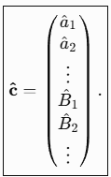





03 理论链 6/7
共同初态和完整输出行决定 U、V
求解联合 Hamiltonian 后，怎样得到这个模式的输出算符？
激光到达前取耦合系统的平衡基态目标，避免突然开耦合的激发
Bogoliubov 变换
δb̂
= U ĉ
+ V ĉ
†
U = U
+ ΔU
out
in
in
0
U₀：无泵浦的完整规范化散射输出
ΔU、V：强驱动相对同一基态参考产生的变化
保留全部内部 kcv 坐标和暗方向，光子采用连续入射/出射通道
Bogoliubov 变换：Braunstein, PRA 71, 055801 (2005). U₀ + ΔU 与共同基态边界按本项目实现。
线 Q / 双层 PT-AFM 的量子谐波输出
13
Notes:
ĉin是联合基态的玻色通道向量，与电子费米子c不同。两条传播在同一组初始算符上计算，不能独立抽取两套噪声；因此增量相关包含交叉项，不等于CA−C0。U0包含直接传播与stationary材料散射，不能替换成有限时间无泵电流积分。r1已修正这一处并保持U0VT。有限kcv作为BZ数值坐标，并非额外电子reservoir。激光前物理准备已明确，连续极限和有限测度质量仍需各自核验。
图像讲解与引用边界：
可见引用：Bogoliubov 变换：Braunstein, PRA 71, 055801 (2005). U₀ + ΔU 与共同基态边界按本项目实现。
https://doi.org/10.1103/PhysRevA.71.055801
工作记录：
C:/Users/26507/Documents/New_SBEs/Quantum-light/docs/04_BSV量子光/线Q_初态与出射边界_理论推导与数学条件_20260929.md
C:/Users/26507/Documents/New_SBEs/Quantum-light/docs/04_BSV量子光/线Q_连续H2出射与共同基态接口推进_20261003.md
C:/Users/26507/Documents/New_SBEs/Quantum-light/docs/04_BSV量子光/线Q_Gamma12_runner修复验收与服务器交接_r1_20261006.md
文献：

Slide 15
03 理论链 7/7
二阶输出可以检验相位关联，尚不能预告纠缠
有了输出算符，怎样计算光子关联，判断它是否包含磁畴信息？
n = V
*
V
T
m = U V
T
= U
V
T
+ ΔU V
T
0
把第 13 页得到的 Bogoliubov 输出算符代入二阶关联定义，再利用入射真空的对易关系求期望值。
确保计算出来的b_{μ}确实代表正确归一化的量子光子模式。
U U
†
− V V
†
= I U V
T
− V U
T
= 0
对于两个不同模式，正交分量的关联为
⟨δX
(θ
) δX
(θ
)⟩
1
1
2
2
= Re[ e
−i(θ₁+θ₂)
m
+ e
i(θ₁−θ₂)
n
]
12
12
m 的磁畴差是候选读出量。压缩、纠缠还需完整协方差判据。
真空输入通道。Bogoliubov：Braunstein, PRA (2005)；两模 Gaussian 判据：Simon, PRL 84, 2726 (2000).
线 Q / 双层 PT-AFM 的量子谐波输出
14
Notes:
n,m收缩式适用于当前共同基态通道真空。更一般Gaussian量子输入需用其正常/反常协方差收缩，不能仍套真空式。展示CCR是为了说明输出确为玻色模式，并非源Gram。Xθ=(e^{-iθ}b+e^{iθ}b†)/√2，表达式适用于不同正交模式。m相位可通过共用本振参考的关联测量访问。即使m翻号，局域相位变换也可能保持纠缠程度不变。Gaussian PPT判据、Pauli近似自洽与数值误差都通过后才可谈纠缠。
图像讲解与引用边界：
可见引用：真空输入通道。Bogoliubov：Braunstein, PRA (2005)；两模 Gaussian 判据：Simon, PRL 84, 2726 (2000).
https://doi.org/10.1103/PhysRevA.71.055801
https://doi.org/10.1103/PhysRevLett.84.2726
工作记录：
C:/Users/26507/Documents/New_SBEs/Quantum-light/docs/04_BSV量子光/线Q_方案C观测候选与强驱动接口_20260928.md
C:/Users/26507/Documents/New_SBEs/Quantum-light/docs/04_BSV量子光/线Q_Gamma12_runner修复验收与服务器交接_r1_20261006.md
文献：

Slide 16
04 已有计算证据
两点电子模型已跑通有限量子输出基准
tr n = 0.01224071
保留设置：每周期 1024 步
对照检查 | n 的变化 | m 的变化
时间步 1024 → 2048 / 周期 | 1.70% | 1.13%
输入频率求积 601 → 891 点 | 0.081% | 0.030%
补测输入频率端点 | 0.150% | 0.062%
脉冲后尾部由 1 周期延至 3 周期 | 约 10⁻¹¹ | 约 10⁻¹¹
这证明有限计算链可用。两个 k 点无法代表晶体，也未给出磁畴信号。
线 Q / 双层 PT-AFM 的量子谐波输出
15
Notes:
tr n是两个归一化H2探测模式的连通涨落数量之和，不是总HHG产额，不是1.2%的转换效率，也不是晶体预测。基准为ntpc1024的0.01224071；2048结果约0.01245188，不要把两者混用。5%是试运行门槛，有限频率端点与到Tp+3T的尾检查不是全正频或无穷时间误差证明。两畴约10^-7的差不能当磁性结果。输出CCR仍有有限残差，数值表比较是经验资格而非严格误差上界。
工作记录：
C:/Users/26507/Documents/New_SBEs/Quantum-light/docs/04_BSV量子光/线Q_有限nm资格收尾复核_20261005.md
C:/Users/26507/Documents/New_SBEs/Quantum-light/docs/04_BSV量子光/线Q_有限nm尾检查与BZ试算成本复核_20261005.md
文献：

Slide 17
04 扩展到晶体求积
下一份有限 BZ 参考需要传播 78,472 个入射列
Γ12 工作规模 | 含义
144 个 k 点，2304 个电子坐标 | 每个 k 点保留 4 × 4 个粒子—空穴振幅
19,124 个正频节点 | 4 类光子入射列，共 76,496 列
1,976 个暗方向 | 与光子列合计 78,472 列，保留可被驱动激活的方向
9,216 个时间步 × 有泵/无泵两条路径 | 8 周期 P1 + 1 周期尾，共用初态与顶点缓存
输入对易关系残差：0.03225（96）降至 0.01794（128）
括号内为频率求积参数，当前门槛为 0.05。
静态接入可作试算候选。Γ12 全脉冲 n,m 与 BZ 收敛尚未完成。
线 Q / 双层 PT-AFM 的量子谐波输出
16
Notes:
Γ12表示12×12 Γ中心BZ网格，不是物理晶体只有144个k态。每个数值入射列都带全部k的电子坐标，所有k通过同一个表面场反馈，不能拆成独立材料实验。可并行的是入射列块。328亮方向与1976暗方向属于有限样本分解，并不代表真实连续BZ的固定暗模维数。96/128是共振频率求积密度，不是BZ大小。CCR残差不直接等于输出n,m误差。半移8×8的旧候选已撤回。
工作记录：
C:/Users/26507/Documents/New_SBEs/Quantum-light/docs/04_BSV量子光/线Q_Gamma12亮基共轭修复与传播短测_一页_20261006.md
C:/Users/26507/Documents/New_SBEs/Quantum-light/docs/04_BSV量子光/线Q_供外部AI更新的科研与GPU准备现状_20261006.md
文献：

Slide 18
04 计算资源依据
GPU 让必要的收敛检查更可承担
19.9×
同负载传播加速
15.7×
worker 总时间加速
同一物理算法与双精度复数计算。当前 cri3 无 GPU，新目标机仍需短测。
实测：同一 160 列、2176 步、有泵与无泵两条传播，本机 RTX 5060 Ti，complex128
线 Q / 双层 PT-AFM 的量子谐波输出
17
Notes:
数据来自block_cpu64mixed与block_gpu64mixed JSON，文件名64mixed实际160列。CPU传播158.8451秒，CUDA7.99409秒；worker159.6691与10.18128秒。只有单次本机同负载性能证据，不是普遍20倍结论，不能推出新服务器全量墙时。1024列2176步双路径44.0212秒仅用于本机参考外推。r1的U0修复发生在后处理，不影响保留的传播计时，但旧r0物理输出旗作废。当前未用神经网络、不降低精度。后续AI仅可先辅助参数搜索/任务选择，其物理结果须回到求解器验证。GPU需求来自通道数、两畴和收敛网格的成本，不是为了贴AI标签。
工作记录：
C:/Users/26507/Documents/New_SBEs/Quantum-light/docs/04_BSV量子光/线Q_供外部AI更新的科研与GPU准备现状_20261006.md
C:/Users/26507/Documents/New_SBEs/Quantum-light/docs/04_BSV量子光/线Q_Gamma12_runner修复验收与服务器交接_r1_20261006.md
C:/Users/26507/Documents/New_SBEs/Quantum-light/docs/04_BSV量子光/线Q_cri3服务器执行交接_20261006.md
文献：

Slide 19
05 研究计划
下一步用有限 BZ 结果检验磁畴关联假说
下一步 | 交付的物理证据
1 目标机器验收与 Γ12 的 +N 试算 | 完整输出 n,m，及时间/频率/尾部误差表
2 BZ 对照与同设置的 −N 计算 | 共同输出是否稳定，畴差是否超过其自身误差
3 相位读出与强度读出的比较 | ΔNm₁₂、正常关联及固定本振下的测量量
4 近似自洽后拓展 | 更高偶次谐波、较弱量子输入与纠缠判据
预期贡献：建立磁序对谐波量子协方差的可检验约束与计算证据。
待验证：关联是否非零、能否稳定读畴、是否具有真正的非经典资源。
线 Q / 双层 PT-AFM 的量子谐波输出
18
Notes:
计算资源许可后先做首条有限Γ12+N，独立验收这份输出，随后安排必要BZ对照和成对磁畴计算。不能要求在尚未计算-N时就知道畴差信号大小；需要逐步比较畴差与其自身误差。更大BZ、时间步与输入网格将比首条更昂贵，资源申请应基于目标机实际路径测量。当前理论体系在既定近似内成形，但材料级输出、Pauli自洽、量子优势和纠缠仍是开放验证项。若只得到关联相位翻转而纠缠量不变，同样可能是有价值的相位读出，但不应夸成纠缠增强。当前M0没有量子N自由度，不能讨论光与磁畴本身纠缠。
工作记录：
C:/Users/26507/Documents/New_SBEs/Quantum-light/docs/04_BSV量子光/线Q_供外部AI更新的科研与GPU准备现状_20261006.md
C:/Users/26507/Documents/New_SBEs/Quantum-light/docs/04_BSV量子光/线Q_cri3服务器执行交接_20261006.md
文献：

Slide 20
附录 理论备查
附录 A：模型结构因子与层间相位
f(k) = e
ik·d
[1 + e
−ik·a₁
+ e
ik·a₂
]
g(k) = 2 { sin[k·(a₁+a₂)] − sin(k·a₁) − sin(k·a₂) }
(T
)
= (T
)
= u e
ik·q
0
AA
0
BB
(T
)
= v e
ik·(q+d+a₂)
(T
)
= v e
ik·(q−d)
0
AB
0
BA
相位来自基底位置与键位移。层间反向块是 T₀†，不能独立改相位。
f、g、T₀ 与键相位：本项目 M0 实施 spec（2026-09-12），不是对真实 CrI₃ 的已完成拟合。
线 Q / 双层 PT-AFM 的量子谐波输出
19
Notes:
此页给出实现spec里的结构因子和层间块元素。d是子晶格位移，q是层间基底位移。σ作用子晶格、s作用自旋。u,v对应冻结键集内不同子晶格的层间跃迁。它们是机制参数，不是已完成第一性原理拟合。原spec的早期激光设置不能覆盖现在P1。P/T/PT精确，镜面/C2只近似。
图像讲解与引用边界：
可见引用：f、g、T₀ 与键相位：本项目 M0 实施 spec（2026-09-12），不是对真实 CrI₃ 的已完成拟合。
工作记录：
C:/Users/26507/Documents/New_SBEs/Quantum-light/docs/04_BSV量子光/线Q_M0_v1实施spec与静态报告_20260912.md
文献：

Slide 21
附录 理论备查
附录 B：因果响应必须保留接触项
Î
= − ∂
Ĥ D
= ∂
∂
Ĥ
a
Aₐ
ab
Aₐ
Aᵦ
ℛ
A
(t,t′) = (i/ℏ) θ(t−t′) ⟨[Î
(t), Î
(t′)]⟩
ab
a
b
− ⟨D
(t)⟩ δ(t−t′)
ab
⟨[Î
(t), Î
(t′)]⟩ = C
>
(t,t′) − C
>
(t′,t)
a
b
ab
ba
响应描述“场改变多少电流”，辐射核描述“电流产生多少场”。
两者由同一模型协调，不能相互替代或重复添加。
Kubo 因果响应：Kubo, JPSJ 12, 570 (1957). 接触项与正负号按 I = −∂AH 展开。
线 Q / 双层 PT-AFM 的量子谐波输出
20
Notes:
响应式的正i来自当前I=−∂AH约定，某些文献使用相反定义。瞬时接触项为负D。对称化噪声会丢掉对易子信息，不能单独恢复完整因果响应。弱probe传播中心差分曾验证包含接触项的响应，但这不自动保证无限阶量子反馈。因此量子主线选择显式p-h与光子二次系统。C^>表示未对称连通关联。
图像讲解与引用边界：
可见引用：Kubo 因果响应：Kubo, JPSJ 12, 570 (1957). 接触项与正负号按 I = −∂AH 展开。
https://doi.org/10.1143/JPSJ.12.570
工作记录：
C:/Users/26507/Documents/New_SBEs/Quantum-light/docs/04_BSV量子光/线Q_chi_rad与响应R_公式对照_20260921.md
C:/Users/26507/Documents/New_SBEs/Quantum-light/docs/04_BSV量子光/线Q_P1dressed_ph_photon_Gaussian_20260923.md
C:/Users/26507/Documents/New_SBEs/Quantum-light/docs/04_BSV量子光/线Q_第一阶段小样本验证_20260921.md
文献：

Slide 22
附录 物理边界
附录 C：相位敏感、压缩与纠缠是不同命题
b̂
↦ e
iϑμ
b̂
⇒ m
↦ e
i(ϑμ+ϑν)
m
μ
μ
μν
μν
局域相位旋转可以改变 m 的符号，同时保持纠缠量不变。
V
= ½ + n − |m|
min
低于真空的压缩需 Vmin < 1/2。
两模 Gaussian 纠缠需完整协方差及部分转置判据。
精确 P / positive-P 表示不等于经典相干态混合，也不是被本方法取代。
Gaussian 可分性：Simon, PRL 84, 2726 (2000)；相空间近似边界：Gothelf et al., PRA 113, 063107 (2026).
线 Q / 双层 PT-AFM 的量子谐波输出
21
Notes:
高斯态的协方差需满足Γ+iΩ/2≥0。两模Gaussian的部分转置最小辛本征值小于1/2给出不可分性；非Gaussian情况下协方差判据不一定完备。正概率的相干乘积态混合不能产生低于真空压缩或模间纠缠，但精确Glauber-Sudarshan P可以负/奇异，positive-P虽正权重却使用非对角核，不能混淆。我们的算符框架优势是明确保留源关联与反馈，实际量子优势仍需定义资源约束并对照。
图像讲解与引用边界：
可见引用：Gaussian 可分性：Simon, PRL 84, 2726 (2000)；相空间近似边界：Gothelf et al., PRA 113, 063107 (2026).
https://doi.org/10.1103/PhysRevLett.84.2726
https://doi.org/10.1103/cxff-kky6
工作记录：
C:/Users/26507/Documents/New_SBEs/Quantum-light/docs/04_BSV量子光/线Q_Zotero文献复核与研究切口_20261001.md
文献：
https://doi.org/10.1103/cxff-kky6
https://doi.org/10.1103/PhysRevResearch.6.L032033

Slide 23
附录 阅读入口
附录 D：核心文献与理论来源
Sun et al. Nature 572, 497 (2019) · 磁性双层 CrI₃ 的非互易 SHG
Gorlach et al. Nature Physics 19, 1689 (2023) · 量子光驱动 HHG
Lemieux et al. Nature Photonics 19, 767 (2025) · BSV 控制谐波聚束
Lange et al. Physical Review A 113, 053115 (2026) · 源响应与反作用
Yan et al. Physical Review A 114, 033107 (2026) · 条件谐波态纠缠
Gothelf et al. Physical Review A 113, 063107 (2026) · 相空间近似边界
Gardiner–Collett PRA 31, 3761 (1985)；Stammer PRR 6, L032033 (2024)
完整 DOI、论文边界与本地推导阅读顺序见随附资料。每页备注含来源与讲解。
线 Q / 双层 PT-AFM 的量子谐波输出
22
Notes:
参考文献的贡献和适用边界见同目录《核心文献与研究边界.md》。不要把全部引用当作支撑“本项目首次”的证据。项目具体推导与历史纠错见《理论文件阅读索引.md》。汇报所有量化结果取2026年10月6日冻结快照。
工作记录：
文献：
https://doi.org/10.1038/s41586-019-1445-3
https://doi.org/10.1038/s41567-023-02127-y
https://doi.org/10.1038/s41566-025-01673-6
https://doi.org/10.1103/3n7b-m3vt
https://doi.org/10.1103/k3rf-bhbc
https://doi.org/10.1103/cxff-kky6
https://doi.org/10.1103/PhysRevA.31.3761
https://doi.org/10.1103/PhysRevResearch.6.L032033

Slide 24
附录 关键方程来源
附录 E：公式依据与本项目的推导范围
Wilhelm et al. PRB 103, 125419 (2021) SBE、最小耦合与电流
Wick Phys. Rev. 80, 268 (1950) Slater 态高阶关联的收缩
Thouless Nucl. Phys. 22, 78 (1961) 粒子—空穴小振幅 / RPA
Kubo JPSJ 12, 570 (1957) 因果对易子响应
Blow et al. PRA 42, 4102 (1990) 连续光场和正交波包
Braunstein PRA 71, 055801 (2005) Bogoliubov 变换与 canonical 约束
Simon PRL 84, 2726 (2000) 两模 Gaussian 协方差与可分性
本项目负责：M0 几何、薄膜系数、共动顶点与边界接法，以及它们的数值核验。
线 Q / 双层 PT-AFM 的量子谐波输出
23
Notes:
这些文献支撑标准方法基础，不替本项目证明具体强场M0近似的精度。Wick、Thouless、Kubo和Blow仅引用已核实的基础范围，不虚构未逐页核验的公式编号。Wilhelm作者版Eqs.20,40,60/65；Braunstein正式版Eq.5及Appendix A1/A2；Simon作者版Eqs.7,9,19可进一步查阅。
工作记录：
文献：
https://doi.org/10.1103/PhysRevA.42.4102
https://doi.org/10.1103/PhysRevResearch.6.L032033
https://doi.org/10.1038/s41586-019-1445-3
https://doi.org/10.1103/PhysRevB.103.125419
https://doi.org/10.1103/PhysRev.80.268
https://doi.org/10.1016/0029-5582(61)90364-9
https://doi.org/10.1103/3n7b-m3vt
https://doi.org/10.1103/PhysRevA.31.3761
https://doi.org/10.1103/PhysRevA.71.055801
https://doi.org/10.1103/PhysRevLett.84.2726
https://doi.org/10.1143/JPSJ.12.570
https://doi.org/10.1103/cxff-kky6

